Slide 1


第5章 文件

Slide 2

文件系统
加油！
欢迎你进入第 5章的学习：
5.1 文件和文件系统
5.2 文件逻辑结构
5.3 外存分配方式
5.4 目录管理
5.5 文件存储空间的管理
5.6 文件保护与文件共享

Slide 3
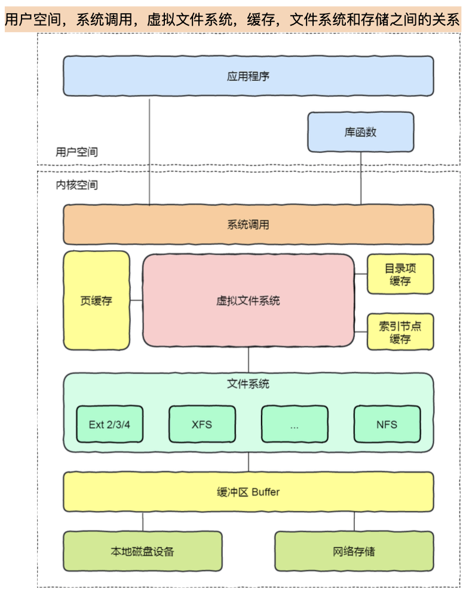

Slide 4
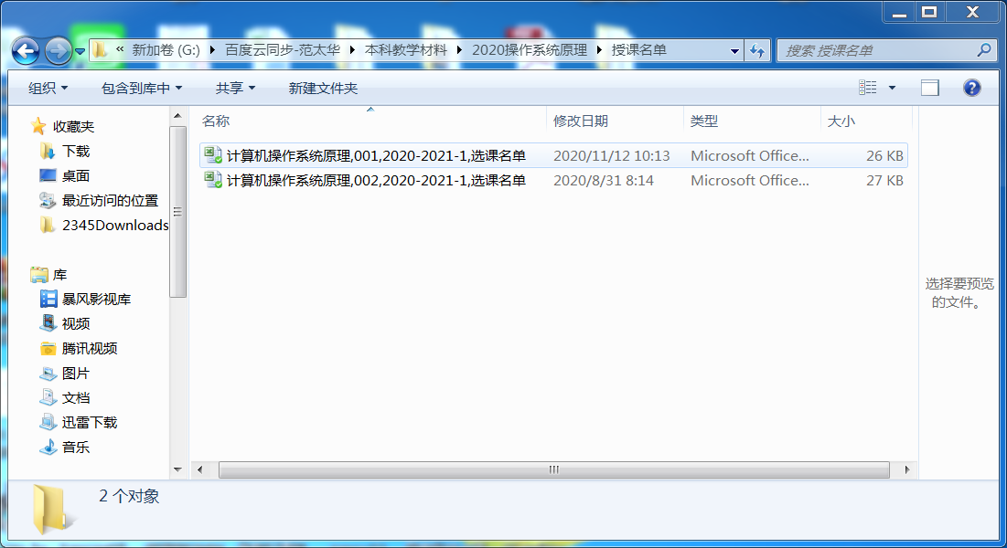
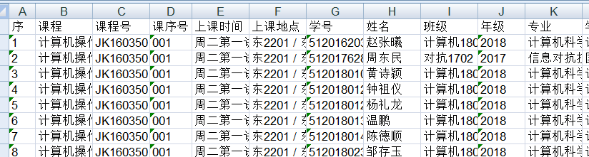
5.1 文件和文件系统
7.1.1数据项、记录和文件
文件
是一个具有文件名的一组相关信息的结合
记录
是一组相关数据项的集合，描述一个对象某方
面的属性
数据项
基本数据项：是用于描述一个对象的某种属性的字
符集
组合数据项：由若干个基本数据项组成
关键字：记录的各个数据项中，能唯一地标识一
个记录的数据项的集合

Slide 5
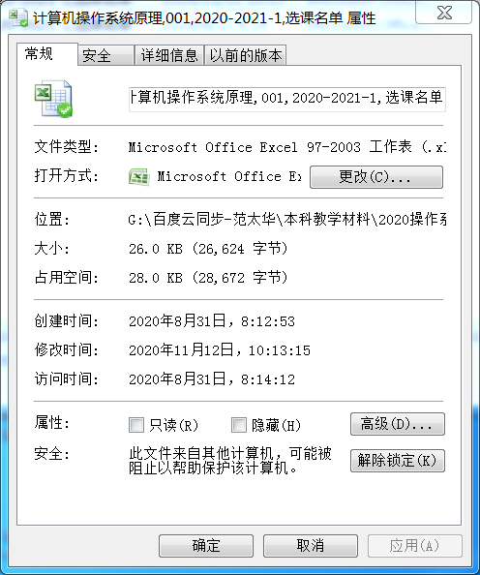
5.1 文件和文件系统
文件属性
文件类型
文件长度
文件的物理位置
文件的存取控制
文件的建立时间
文件的层次关系
图 5-1 文件、 记录和数据项之间的层次关系

Slide 6
5.1.2 文件的类型
5.1 文件和文件系统
通常对文件有以下几种分类方法：
1、按用途分类
（1） 系统文件：指与操作系统本身有关的一些信息
所组成的文件。
（2） 库文件：指由系统提供给用户调用的各种标准
过程，函数和应用程序。
（3） 用户文件：由用户的信息所组成的文件。
2、按存取控制属性分类
（1）只读文件：仅允许对其进行读操作的文件。
（2）读写文件：有控制地允许不同用户对其进行读
或写操作的文件。
（3）只执行文件：只允许被核准的用户调用执行。

Slide 7
5.1 文件和文件系统
3、按文件中的数据形式分类
（1）源文件：是指从终端或输入设备输入的源程序
和数据，以及作为处理结果的输出数据的文件。
（2）目标文件（相对地址形式文件）：是指由各种
语言编译程序所输出的相对地址形成的程序文件。
（3）可执行文件：是指由链接装配程序链接后所生
成的可执行目标程序文件（用在非动态连接系统中）。
4、按文件的逻辑结构分类
（1）有结构文件：由若干个记录构成的文件（记录
文件）。
（2）无结构文件：直接由字符序列构成的文件（流
式文件）。

Slide 8
5.1 文件和文件系统
5、 按文件的物理结构分类
（1）顺序文件
（2）链接文件
（3）索引文件
6、按组织形式和处理方式分类 (1) 普通文件 (2) 目录文件 (3) 特殊文件

Slide 9
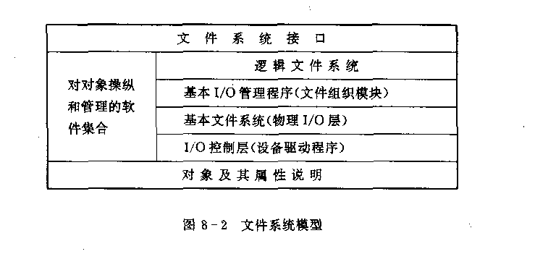
5.1 文件和文件系统
5.1.3 文件系统的模型
文件系统
文件和对文件进行操纵和管理的软件集合
文件系统模型
最高层
5-2
中间层
最底层

Slide 10
5.1 文件和文件系统
1、对象及其属性
（1）文件
（2）目录
（3）磁盘（磁带）存储空间
2、对对象操纵和管理的软件集合
（1） 该软件集合是文件系统的核心部分！集成了文件系统的大部分功能，即：
●文件存储空间的管理
●目录管理
●文件读、写管理
●地址映射
●文件的共享与保护

Slide 11
5.1 文件和文件系统
（2）文件系统的层次
●I/O控制层（设备驱动程序层）：文件系统的最低层，主要由磁盘驱动程序和磁带驱动程序组成。
●基本文件系统（物理层）：主要用于处理内存与磁盘或磁带机系统之间数据块的交换。
●基本I/O管理程序（文件组织模块）：完成与磁盘 I/O有关的大量事务。
●逻辑文件系统：处理文件和记录的相关操作。
3、文件系统的接口
（1）命令接口
作为用户与文件系统之间交互的接口。
（2）程序接口
作为用户程序与文件系统的接口。

Slide 12
5.1 文件和文件系统
5.1.4 文件操作
文件操作的典型功能
1、对整体文件而言：
（1）打开（open) 文件：以准备对该文件进行访问；
（2）关闭（close)文件：结束对该文件的使用；
（3）建立 (create)文件：构造一个新文件；
（4）撤消（destory)文件：删去一个文件；
（5）复制（copy)文件；
（6）对文件改变其文件名（rename);
（7）打印或显示文件内容（list).

Slide 13
5.1 文件和文件系统
2、对文件中的数据项而言：
（1）读（read)操作：把文件中一个数据项输入给
进程；
（2）写（write)操作：进程输出一个数据项到文件
中去；
（3）修改(update)操作：修改一个已经存在的数据
项；
（4）插入(Insert)操作：添加一个新数据项；
（5）删除(delete)操作：从文件中移走一个数据项。

Slide 14
5.２ 文件的逻辑结构－－文件逻辑结构的类型
文件的逻辑结构
是从用户的观点出发，所观察到的文件组织形式，是用户可以直接处理的数据及其结构，它独立于物理特性，又称文件组织。
有结构文件
无结构文件
定长记录
变长记录
它的两种形式：
一种是记录式文件；(顺序、索引、索引顺序）
另一种是是非记录文件（流式文件）
即文件是有序的相关数据项的集合。
文件的物理结构
又称为文件的存储结构，是指文件在外存上的存储组织形式，与存储介质的存储性能有关。
文件逻辑结构的要求
提高检索效率、便于修改、降低文件的存储费用

Slide 15
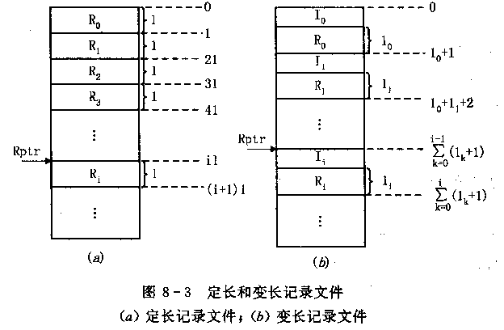
根据用户和系统管理上的需要，常形成顺序文件、索引文件、索引顺序文件：
5.２ 文件的逻辑结构－－顺序文件
记录按关键字排列
图(a) 为记录长度固定的文件
图(b)为可变长度的文件
6
7-3
由图可见，对于顺序文件，知道了当前记录的地址，确定了一个要存取的记录的地址是十分方便的。
优、缺点：
管理简单、顺序存取速度快；增加或修改记录困
难、要求连续存储空间、必须事先知道文件的长度

Slide 16
5.２ 文件的逻辑结构－－索引文件
1、顺序文件首地址的确定
（1）定长记录文件
Ai=i×l
（2）变长记录
显然，对于定长记录，除了可以方便实现顺序存取外，也便于实现直接存取。
变长记录就较难实现直接存取。
2、索引表
用于记录变长文件中每个记录的长度及指向该记录的指针（该记录在逻辑地址空间的首址）。
索引表本身是一个定长记录的顺序文件。

Slide 17
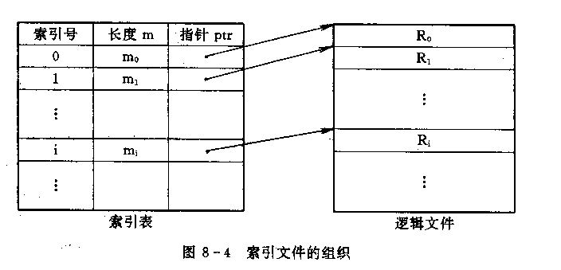
5.２ 文件的逻辑结构－－索引文件
3、索引文件的组织
图 7-4 索引文件的组织
优点： 有较快的检索速度。
缺点： 索引文件中增加新记录时，需要修改索引表。另一方面存储费用高。

Slide 18
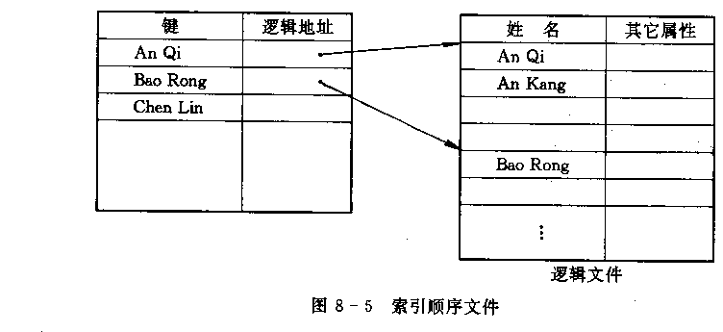
5.２ 文件的逻辑结构－－索引顺序文件
将顺序文件中的所有记录分为若干个组，为顺序文件建立一张索引表。在索引表中为每组中的第一个记录，建立一个索引项，其中含有记录的键值和指向该记录的指针。
图 7-5 索引顺序文件
索引顺序文件有更快的检索速度。但对于一个非常大的的文件，为找到一个记录需要查找的记录数目仍然很多。
为了提高检索速度，可以采用建立多级索引的方式。

Slide 19
对于含N=1000000个记录的顺序文件，查找一个记录的平均时间是N/2=50万次；采用一级索引顺序文件，平均查找 =1000次；采用二级索引顺序文件，平均查找50+50+50=150次。
键 值 | 指 针
A
B
C
. . .
N
键 值 | 指 针
A0
A1
. . .
A99
B0
B1
. . .
B99
C0
姓 名 | 其它属性
A-AA
A-AB
. . .
A-AZ
B-BA
B-BB
. . .
B-BZ
C-CA
100
逻辑文件
高级索引表
低级索引表
每100个键值为一组
注：每个表项包含100个记录
两级索引顺序文件

Slide 20
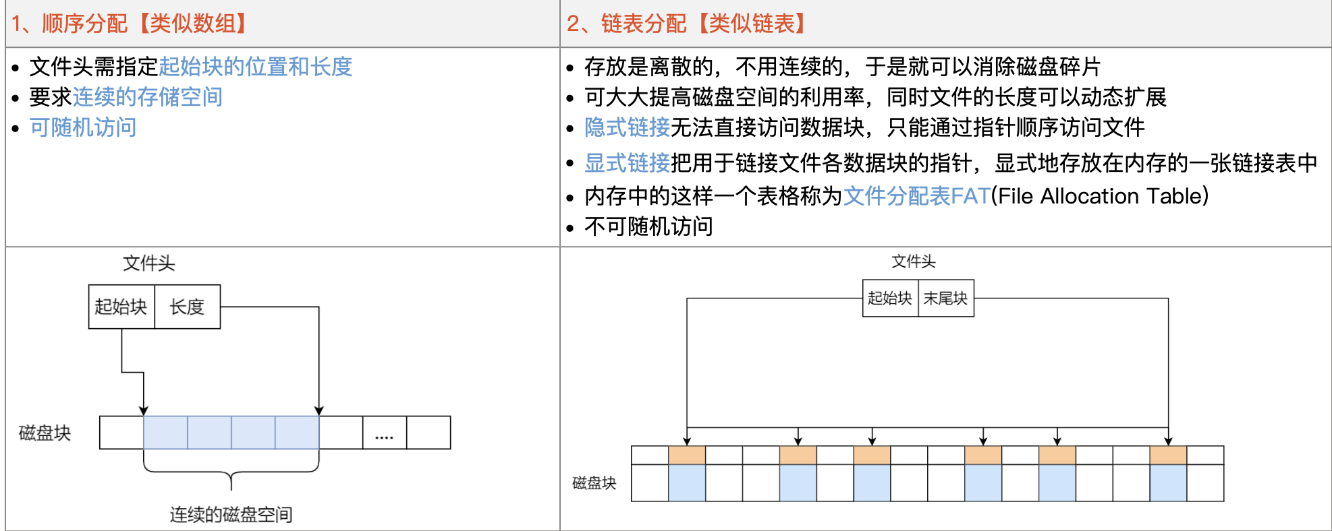

Slide 21
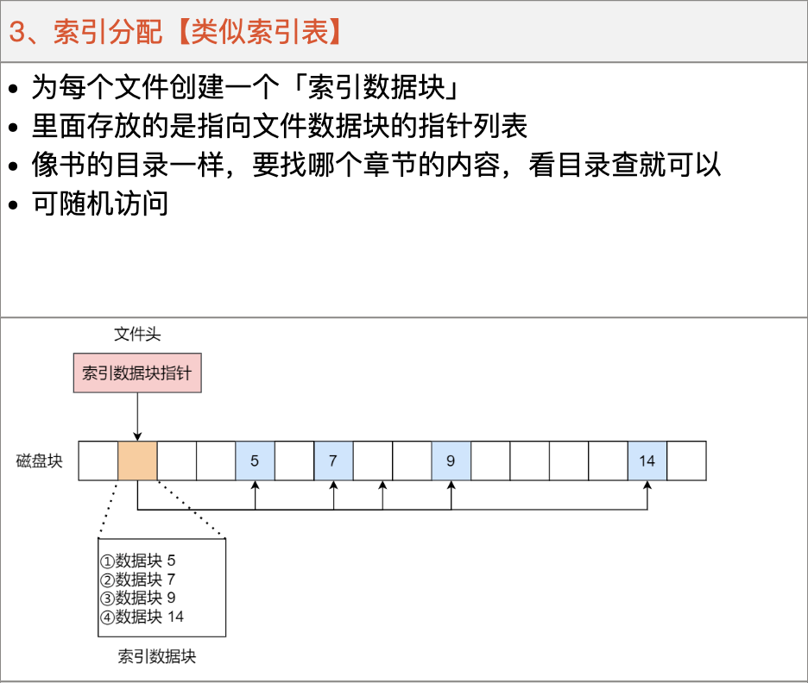

Slide 22
5.3 外存分配方式
一、外存分配时主要考虑的问题
（1）怎样才能有效利用外存空间
（2）提高对文件的访问速率
二、外存分配方法
（一）连续分配
一个文件存放在若干块号连续的物理块中。
优点 ：（1）顺序访问容易，支持直接存取；
（2）顺序访问速度快。
缺点： （1）要求连续的存储空间；
（2）必须事先知道文件的长度。

Slide 23
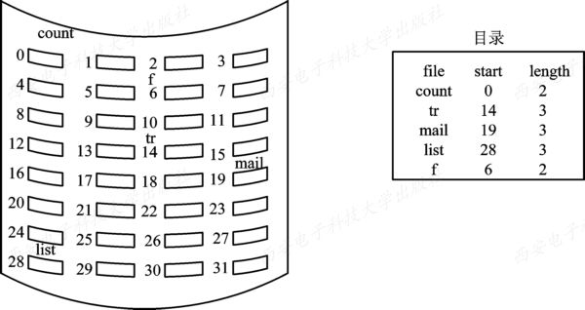
5.3 外存分配方式
7-7磁盘空间的连续组织方式

Slide 24
7.3 外存分配方式
（二）链接分配
一个文件可以放在不连续的物理块中，每个物理块通过指针链接起来。
链接分配又可分为以下两种：
1、隐式链接
文件目录的每个目录项中，都含有指向链接文件第一个盘块和最后一个盘块的指针。如图7-8所示。
特点 ：
（1）只适合顺序访问，对随机访问效率极；
（2）只通过链接指针来将一大批离散的盘块链接起来，可靠性较差。

Slide 25
5.3 外存分配方式
图 7-8 磁盘空间的链接式分配

Slide 26
5.3 外存分配方式
2、显式链接
利用文件分配表FAT，记录文件的盘块号。如图5-9所示。
特点：
（1）显著提高文件检索速度；
（2）大大减少访问磁盘的次数；
（3）FAT要占用较大内存空间。

Slide 27
5.3 外存分配方式
链接分配特点：
优点：
（1）消除了外部碎片，显著提高外存利用率；
（2）无须事先知道文件长度，根据文件当前需要分配必须的盘块；动态增长时可再分配盘块；
（3）方便对文件进行修改。
缺点： （1）不能支持高效地直接存取
（2）FAT 须要占用较大的内存空间

Slide 28
5.3 外存分配方式
物理块号
图 5-9 显式链接结构

Slide 29
图 5-10 MS-DOS的文件物理结构

Slide 30
5.3 外存分配方式
（三）索引分配
1、单级索引分配
为每个文件分配一个索引块（表），把分配给该文件的所有盘块号，都记录在该索引块中。建立文件时，便须在建立的目录项中填入指向该索引块的指针（如图 6-11）。
特点：
（1）文件较大时，优于链接方式；
（2）可支持直接访问，也不会产生外部碎片。
（3）占用较多的外存空间
2、多级索引分配
两种及两种以上的分配方式
（四）混合分配方式
多种分配方式相结合的一种分配方式

Slide 31
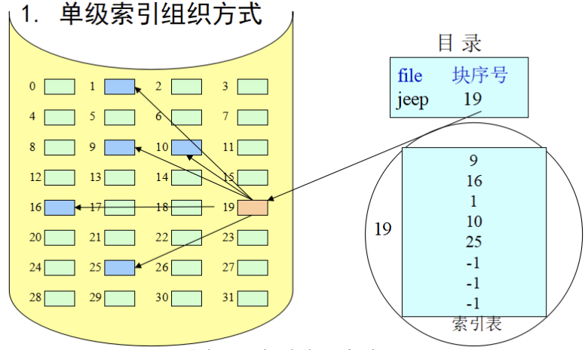
图 5-11 索引分配方式

Slide 32
7.3 外存分配方式
图 5-12 两级索引分配

Slide 33
文件≦40KB
文件长度=1K×4KB
文件长度=1K×1K×4KB
图 5-13 混合索引方式

Slide 34
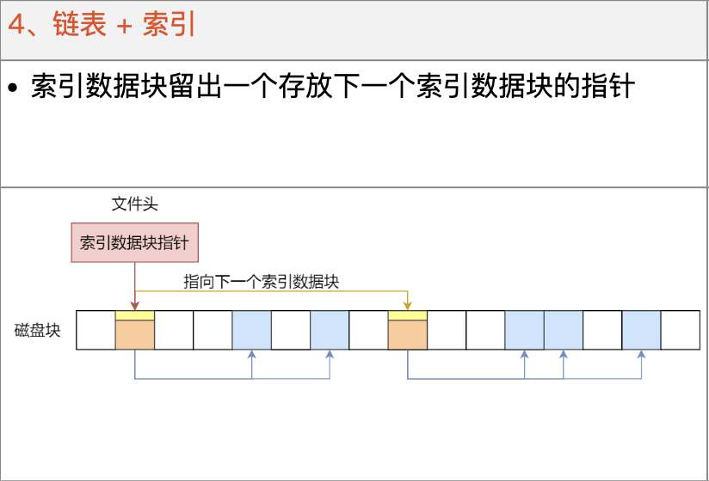
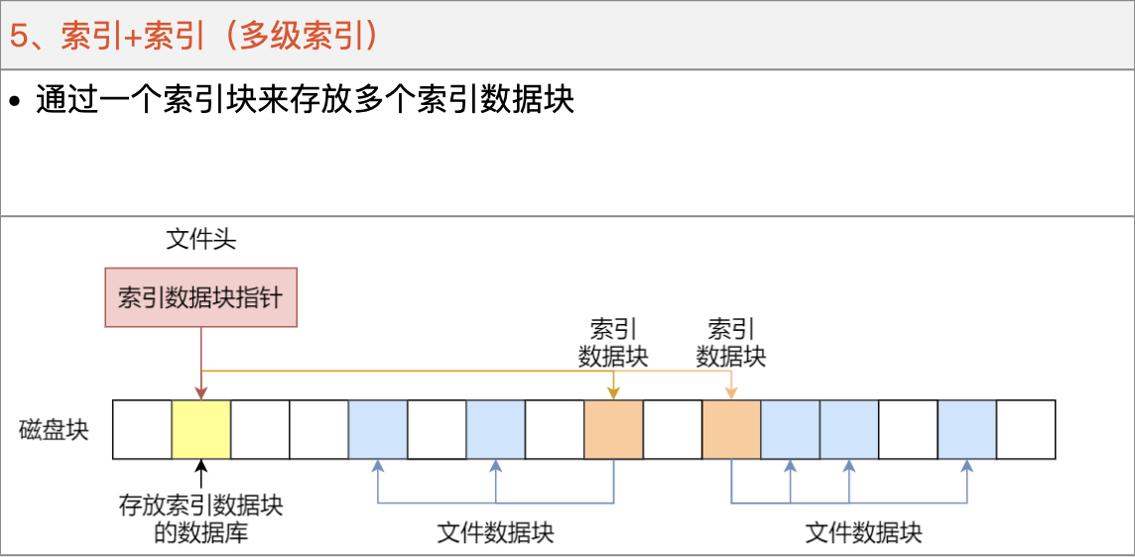
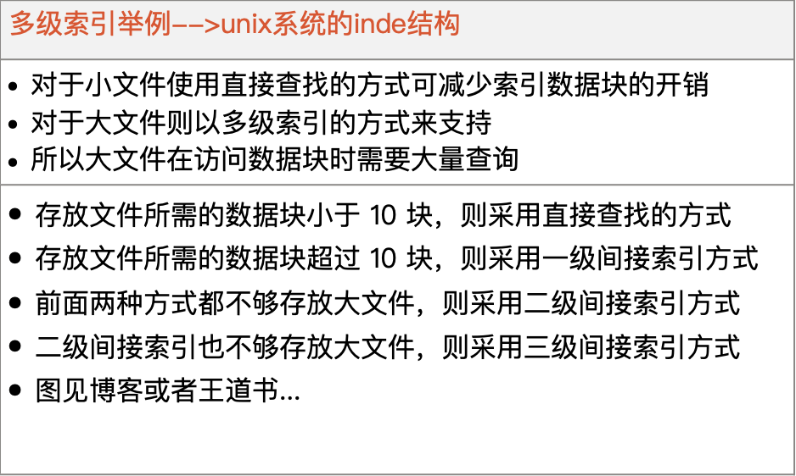

Slide 35
5.4 目录管理-----文件控制块
在现代计算机系统中，主要依赖于文件目录对文件实现快速、准确地查找。具有将文件名转换为该文件在外存的物理位置的功能。
对文件目录管理的具体要求
（１）实现“按名存取“
（２）提高对目录的检索速度
（３）文件共享
（４）允许文件重名
文件控制块（FCB）
定义：用于描述和控制文件的数据结构称之为文件控制块；
作用：文件管理程序借助于文件控制块中的信息，实现对文件的各种操作；
目录：文件与文件控制块一一对应，而把文件控制块的有序集合称之为目录；
目录文件：一个文件控制块就是一个文件目录项，通常一个文件目录也被看做是一个文件，称为目录文件；
文件控制块包含的信息：（有三类）
（１）基本信息
（２）存取控制信息
（３）使用信息

Slide 36
5.4 目录管理---索引结点
索引结点
把文件名和描述文件的信息分开，这时文件描述信息单独形成一个的数据结构称为索引结点。
文件目录中的每个目录项，则仅由文件名和指向该文件对应索引结点的指针组成。
磁盘索引结点
是指存放在磁盘上的索引结点。每个文件有唯一的一个磁盘索引结点。
内容包括：文件主标识；文件类型；文件存取权限；文件物理地址；文件长度；文件连接计数；文件存取时间。
内存索引结点
内存索引结点是指存放在内存的索引结点。当文件被打开时，要将磁盘索引结点拷贝到内存的索引结点中，以便以后使用。
内容包括：除磁盘索引结点内容外，增加索引结点编号、状态、访问计数、文件所在设备的逻辑设备号、链接指针等。

Slide 37
5.4 目录管理-----单级目录结构
为了实现“按名”存取文件，最简单的办法是系统为所有存入的文件建立一张表，每一个文件有一栏表目。表目的内容至少包括文件的符号名和其所存的物理地址。这样的表也就是所谓文件目录。
管理文件的最简单办法是采用一级目录结构。如图：
单级目录结构是指在整个系统中只建立一
张目录表，为每个文件分配一个目录项
文件名
状态位
物理地址
其它
SQRT
1（0）
TEST
COMPILER
ASSEMBLER
ABC
ZHANG

Slide 38
5.4 目录管理-----单级目录结构
文件名
状态位
物理地址
其它
SQRT
1（0）
TEST
COMPILER
ASSEMBLER
ABC
ZHANG
访问
（1）依据文件名扫描文件目录，查找匹配的文件
（2）进行合法性检查
（3）进行存取
建立
文件
查找目录表，查一个空的表目，填上相应的信息
删除
查找目录表，把对应表目置空
问题
只实现了按名存取。但检索查找速度慢，不能解决文件命名冲突，不便实现共享文件。只能适用于单用户环境。

Slide 39
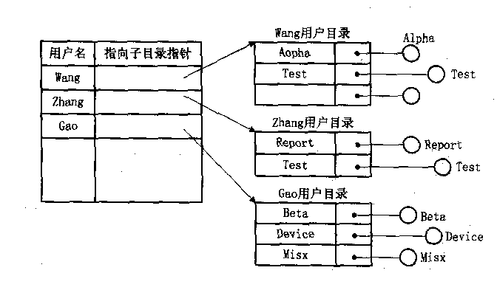
5.4 目录管理-----二级目录结构
为每一个用户建立一个单独的用户文件目录UFD，目录项由该用户所有的文件控制块组成；在系统中再建立一个主文件目录MFD，每个用户文件目录占一个目录项，每个目录项由用户名和指向该用户目录文件的指针组成。如图。
MFD UFD
MFD UFD
图5-17 两级目录结构

Slide 40
5.4 目录管理-----二级目录结构
优点 ：
（1）提高检索目录的速度。
（2）在不同的用户目录中，可以使用相同的文件名。
（3）不同用户还可使用不同的文件名，来访问系统中的同一个共享文件。
缺点：用户之间相互隔离，诸用户之间不便于共享文件。

Slide 41
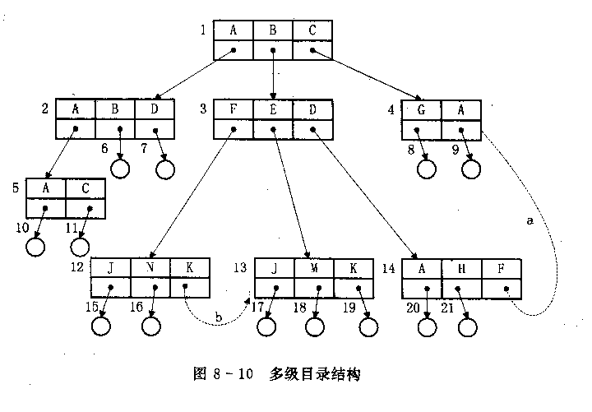
5.4 目录管理-----树型目录结构
◆树型目录：三级或三级以上的文件目录结构。
优点：检索效率高，允许重名，便于实现共享。
为提高文件系统的灵活性，允许把一个目录文件中的目录项，既作为目录文件的FCB，又能作为数据文件的FCB。可用目录项中的一位表示。
5-18

Slide 42
5.4 目录管理-----树型目录结构
路径
在树形目录结构中，从根目录到任何数据文件之间，只有一条唯一的通路，在该路径上从树的根开始，把全部目录文件名与数据文件名，依次用“／“连接起来，即构成该数据文件的路径名。
当前目录：又称工作目录（working directory），它是由用户（进程）指定的一个目录，用户对文件访问时所使用的路径名，都是参照该目录而得知的。
相对路径
从当前目录开始，逐级通过中间目录文件，最后到达所要访问的数据文件。将这一路径上的全部目录文件名与数据文件名用“／“连接而形成的路径名称为相对路径。
绝对路径
从根目录开始的路径名，称之为绝对路径。

Slide 43
5.4 目录管理-----树型目录结构
增加和删除目录
在树形结构目录中，用户可为自己建立用户目录UFD；并可再创建子目录。
对一个不需要的目录进行删除。分两种情况：
（1）目录为空，可直接将其删除。
（2）目录不空，可采取两种方法：
●不删除非空目录
●可删除非空目录

Slide 44
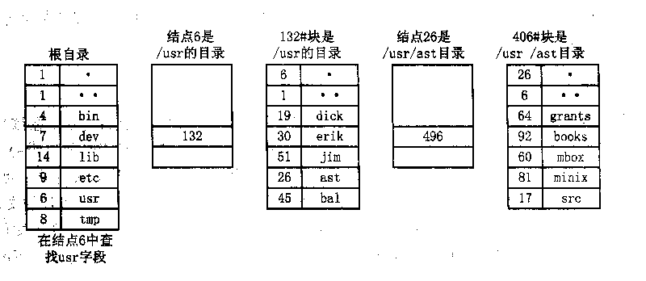
5.4 目录管理-----目录查询技术
实现按名存取用户文件的步骤：
首先，系统利用用户提供的文件名，找出该文件的文件控制块或索引结点； 其次，根据查到的FCB或索引结点中所记录的文件物理地址（盘块号），换算出文件在磁盘上的物理位置； 最后，启动磁盘驱动程序，将所需文件读到内存中。 目前对目录的查询技术有线性检索法和HASH方法。
线性检索法查询步骤:
496
从60号索引结点中查找文件物理地址
图5-19 查找 /usr/ast/mbox 的步骤

Slide 45
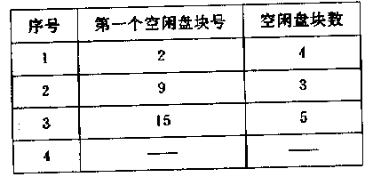
5.5 文件存储空间的管理
1、空闲表法
优点：分配和回收一个盘块的过程非常简单；
缺点：空闲盘块链可能很长。
属于连续分配方式，分配与回收与内存管理中的动态分区分配方式雷同，为每一个文件分配一个连续的存储空间。系统为外存上的所有空闲区建立一张空闲表。
分配算法：首次适应法、循环首次适应法、最佳适应法等
优缺点与空闲盘块链相反
2、空闲链表法
是将所有空闲盘区拉成一条空闲链。
（1）空闲盘块链：是将磁盘上的所有空闲存储空间，以盘块
为单位拉成一条链。
（2）空闲盘区链：是将磁盘上的所有空闲盘区（每个盘区可
包含若干个盘块）拉成一条链。

Slide 46
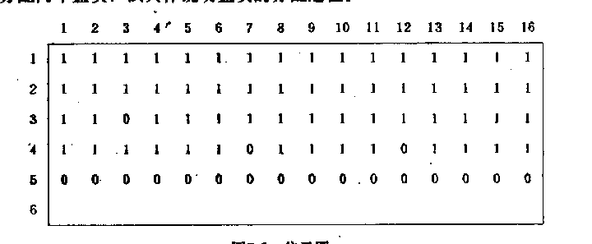
5.5 文件存储空间的管理
3、位示图法
扇区
（1）位示图：是利用二进制的一位来表示磁盘中一个块的
使用情况。0 - 盘块空闲 1 - 盘块已分配
通常位示图可用m*n位数来构成；也可以用二维数组map[ i , j]来表示。
磁道
优点：容易、占用空间小
用途：适用于小型机和微型机中
（2）盘块的分配
顺序扫描位示图
将它们转换成相应的盘块号( b = n ( i-1 ) + j )
修改位示图 令map[ i , j]＝1
（3）盘块的回收
将回收盘块的盘块号转换成位示图中的行号和列号
修改位示图令 map[ i , j]＝0

Slide 47
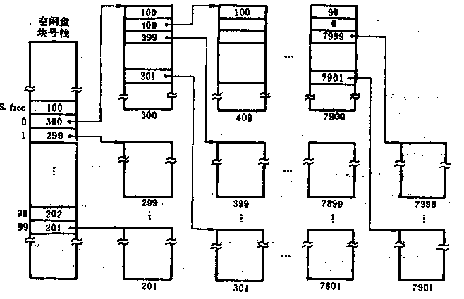
5.5 文件存储空间的管理
4、成组链接法
1、空闲盘块号栈：用来存放当前可用的一组空闲盘块的盘块号，以及栈中尚有的空闲盘块号数N。同时N也作为栈顶指针用。
2、文件区中的所有空闲盘块，被分成若干个组。
（1）空闲盘块的组织
3、将每一组含有的盘块总数N和该组所有盘块号，记入前一组的第一盘块。
4、将第一组的盘块总数和所有的盘块号，记入空闲盘块号栈中，作为当前可供分配的空闲盘块。
5、最未一组99个盘块s.free(0)作为空闲盘块的标志
第 一 组
第 二 组
第 三 组

Slide 48
5.5 文件存储空间的管理
（2）空闲盘块的分配
当系统要为用户分配文件所需的盘块时，调
用盘块分配过程来完成。
（3）空闲盘块的回收
系统回收空闲盘块时，调用盘块回收过程，
将回收盘块的盘块号记入空闲盘块号栈的顶部，
并做空闲盘块数加1操作。

Slide 49
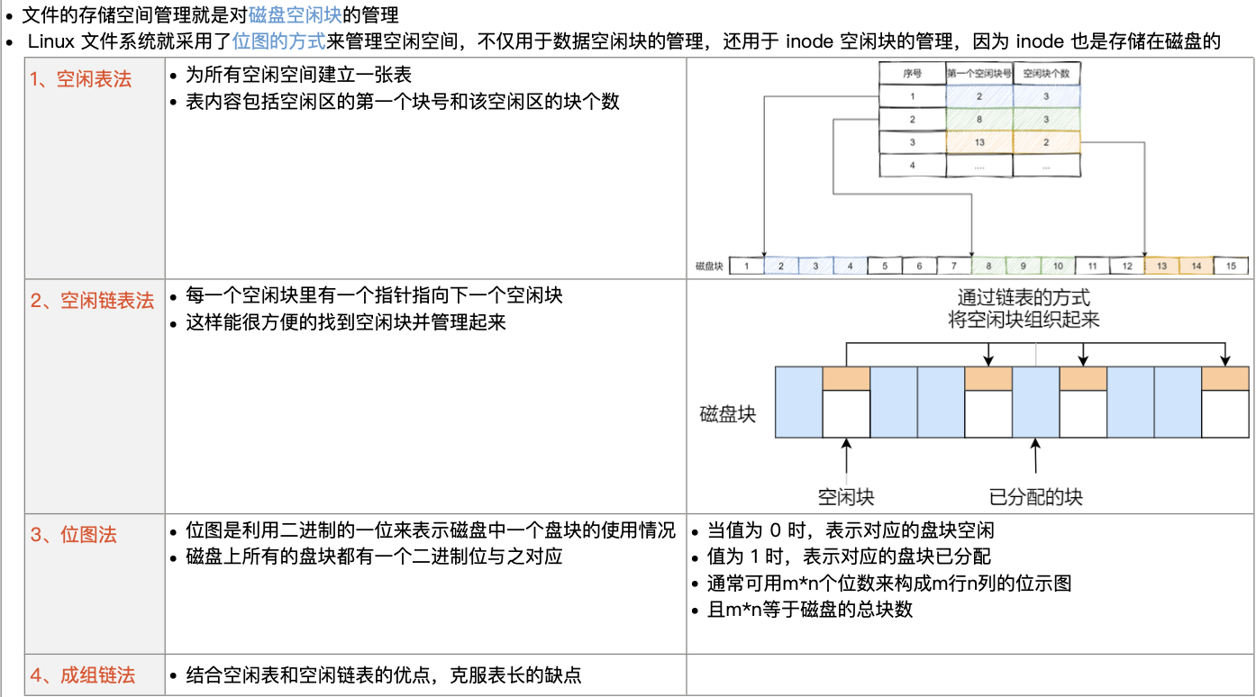

Slide 50
5.6 文件的共享与文件保护---早期实现文件共享的方法
共享
就是在不同用户之间共同使用某些文件，这不仅是完成共同的任务所必需的，而且还能节省大量辅存空间和主存空间，减少输入输出操作。更主要的是它为用户的应用提供了极大的方便，节省了用户的劳动，所以共享是文件系统性能好坏的标识之一。
文件的共享涉及两方面的问题：
一是对各类欲共享文件的用户进行存取控制，
二是系统如何实现共享。
一、早期实现文件共享的方法
1、绕弯路法：允许每个用户获得一“当前目录”，当所访问的文件不在其当前目录下时，可通过“向上走”的方式去访问其上级目录。 如：* . E .J, * . *. C .A
2、连访法：使一个目录中的一表目直接指向另一目录中一表目

Slide 51
D
A
建立链接
连访法
绕弯路法
1、用户B 的作业 D 对C 的作业 A 的访问，建立链接 a ，假如B 的当前目录是F ，可由路径*.D.F 实现。
2、为了 B 的作业 F 能访问作业 E 的文件 J ，建立 b 所示的链接。
用户要访问E 的文件J ，假如当前目录是F ，可由路径*.E.J 实现。
还可利用 *. *.C.A 来访问文件 9 。

Slide 52
5.6 文件的共享与文件保护---早期实现文件共享的方法
注意：在用连访法实现文件共享时，要在文件说明中增加连访属性，说明指针是指向文件还是共享文件。包括共享该文件的用户计数。
用户计数：表示文件被多少用户共享，供删除共享文件时参考。
访问计数：表示文件被多少用户访问，供文件关闭时参考。
3、利用基本文件目录实现文件共享
在文件系统中设置一个基本目录，每个文件在该目录中均占有一个目录项，保存系统赋予的该文件的唯一标识符及文件说明信息。如图。

Slide 53
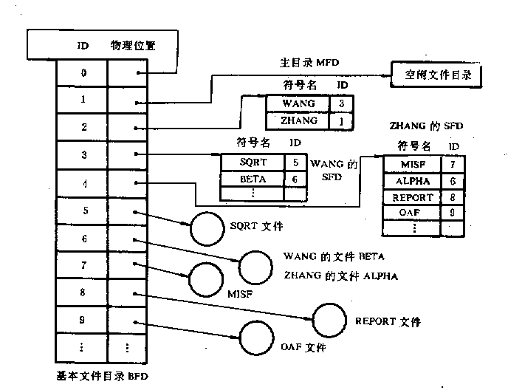
FFD
4
利用基本文件目录实现文件共享

Slide 54
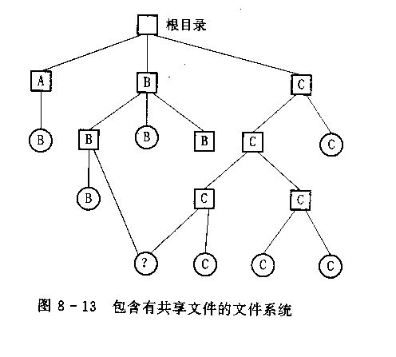
5.6 文件的共享与文件保护---基于索引结点的共享方式
在树型目录中，当两个（或多个）用户要共享一个子目录或文件时，必须将共享文件或子目录链接到两个（或多个）用户的目录中，以方便查找。
问题：若文件目录包含文件地址，则对共享文件添加新内容后，该部分内容只能被执行过该文件的用户知道，而其它用户是不可见的。
共享文件
5-23

Slide 55
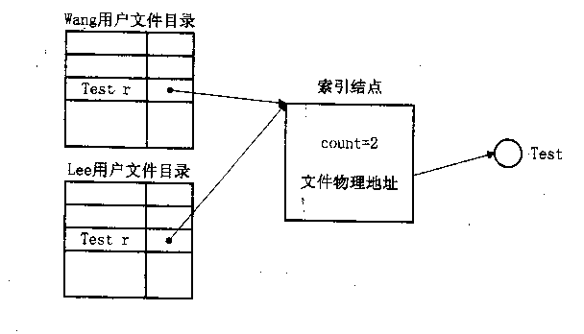
5.6 文件的共享与文件保护---基于索引结点的共享方式
基于索引结点的共享方式：文件的物理地址及其它的文件属性等信息，不再放在目录项中，而是放在索引结点中。在文件目录中只设置文件名及指向相应索引节点的指针。

Slide 56
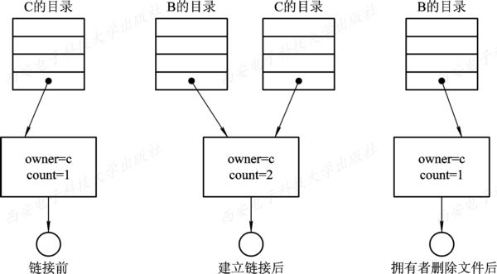
5.6 文件的共享与文件保护---基于索引结点的共享方式
优点：任何用户对共享文件进行Apped操作或修改，只引起相应结点内容的改变。对其他用户是可见的，便于其他用户共享。
缺点：创建共享文件的文件主可能要付出额外的开销。
图5-15 进程B链接前后的情况

Slide 57
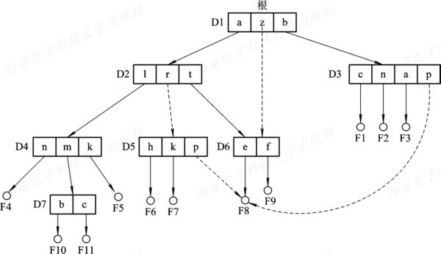
5.6 文件的共享与文件保护---利用符号链接实现文件共享
符号链接：为了实现对文件F 的共享，而由系统创建一个LINK类型的，只包含被链接文件F 路径名的新文件，并将该文件写入共享F 文件的用户目录中。这样的链接方法叫符号链接。
优点：
（1） 通过网络可以链接任何地方的机器中的文件。
（2）不会发生文件主删除共享文件后留下悬空指针的问题。
缺点：
（1）每次访问共享文件，都可能要多次读盘，增加磁盘启动频率，增大系统开销。
（2）为每个共享用户建立一条符号链，要消费一定的磁盘空间。
（3）每个共享文件都有几个文件名。

Slide 58
5.6 文件的共享与文件保护---文件保护
文件的保护与保密
系统中的文件既存在保护问题，又存在保密问题。
保护
是指文件免遭文件主本人或其他用户由于错误的操作而使文件受到无意的破坏。
保密
是指文件本身不得被未经文件主同意的用户
访问。
影响文件安全性的主要因素：
（1）人为因素 （2）系统因素 （3）自然因素
措施：
（1）存取控制机制 （2）系统容错技术 （3）后备系统

Slide 59
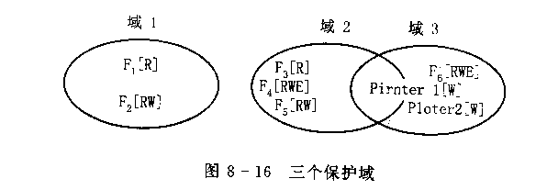
5.6 文件的共享与文件保护---存取控制机制
一、保护域
保护域：指进程所能访问的对象的域。
域：进程对一组对象访问权的集合。
访问权：一个进程能对对象执行操作的权利。
对象：进程能访问的硬件对象与软件对象的集合。
须知原则：不允许进程对所有的对象进行访问，而只允许进程去访问那些它必须去访问的对象。
图5-17 三个保护域

Slide 60
5.6 文件的共享与文件保护---存取控制机制
进程与域的联系
1、静态联系
进程的可用资源集在进程的整个生命周期中是固定的。
2、动态联系
进程的可用资源集在进程的整个生命周期中是变化的。
即进程运行在不同的阶段时，需要从一个保护域切换到另一个保护域。

Slide 61
5.6 文件的共享与文件保护---存取控制机制
二、 主要的保护措施
存取控制矩阵（访问矩阵 Access Matrix）
利用矩阵的方式表达进程在某一保护域对对象的访问权。
优点：实现和控制动态保护方法简单
缺点：实现起来难，查找费时、浪费空间
三、访问矩阵实现方式
1、访问控制表（Access Control List）
对访问矩阵 按列（对象）进行划分，为每一列建立一张
访问控制表ACL，删除该列的所有空项，则访问控制表由一
有序对（域，权集）组成。
域的实现方式：
（1）每一个用户可以是一个域；
（2）每一个进程是一个域。
2、访问权限表（Capabilities）
对访问矩阵按行（域）划分，每一行构成一张访问权限
表。列出某个指定用户（进程）能操作的文件及权限。

Slide 62
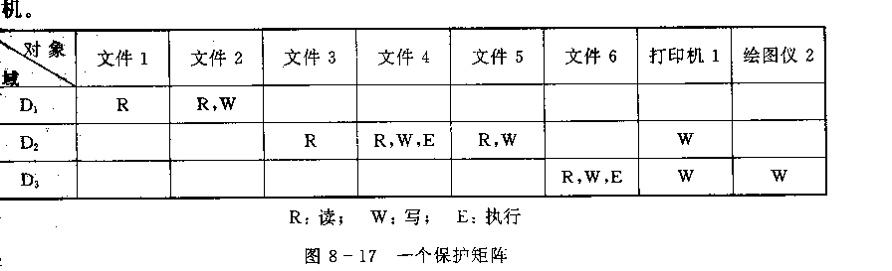
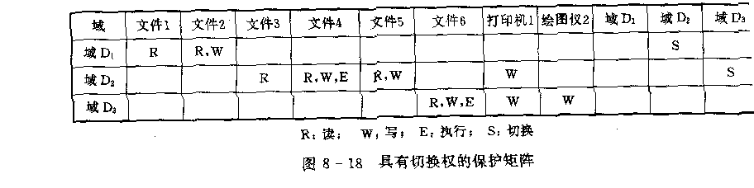
（一）利用访问矩阵限制进程对文件的访问权限
图5-18保护矩阵
（二）利用切换权实现进程由一个域向另一个域切换
图5-19 具有切换权的访问控制矩阵

Slide 63
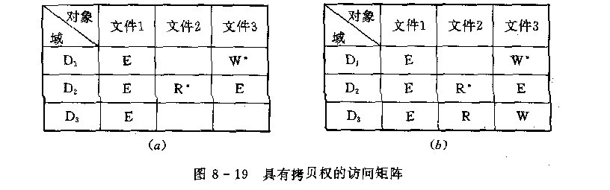
（三）通过增加拷贝权实现对访问矩阵的修改（扩散访问权 带*号的表示可以扩散）
两种变型：转换拷贝权，限制拷贝权
R
W
图5-20 具有拷贝权的访问控制矩阵
限制拷贝权
转换拷贝权

Slide 64
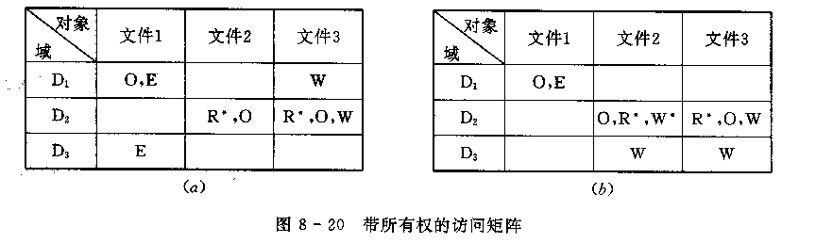
（四）通过增加所有权（O）实现对访问矩阵的修改（增加或删除某种权利）
W
W
W W
W
W W
E
图5-21 具有所有权的访问控制矩阵
9-13
拷贝权和所有权用于改变运行在不同域中的进程对同一对象的访问权！

Slide 65
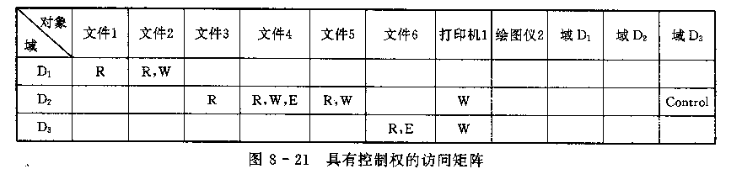
（五）通过增加控制权实现对访问矩阵的修改
访问控制矩阵
W W
图5-22 具有控制权的访问矩阵
控制权可以改变某个域中运行进程对不同对象的访问权

Slide 66
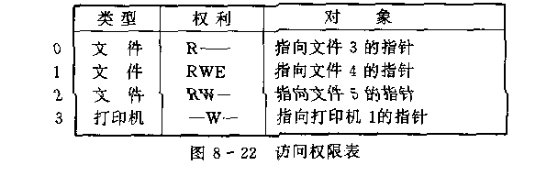
9-15
图5-23 访问权限表

Slide 67
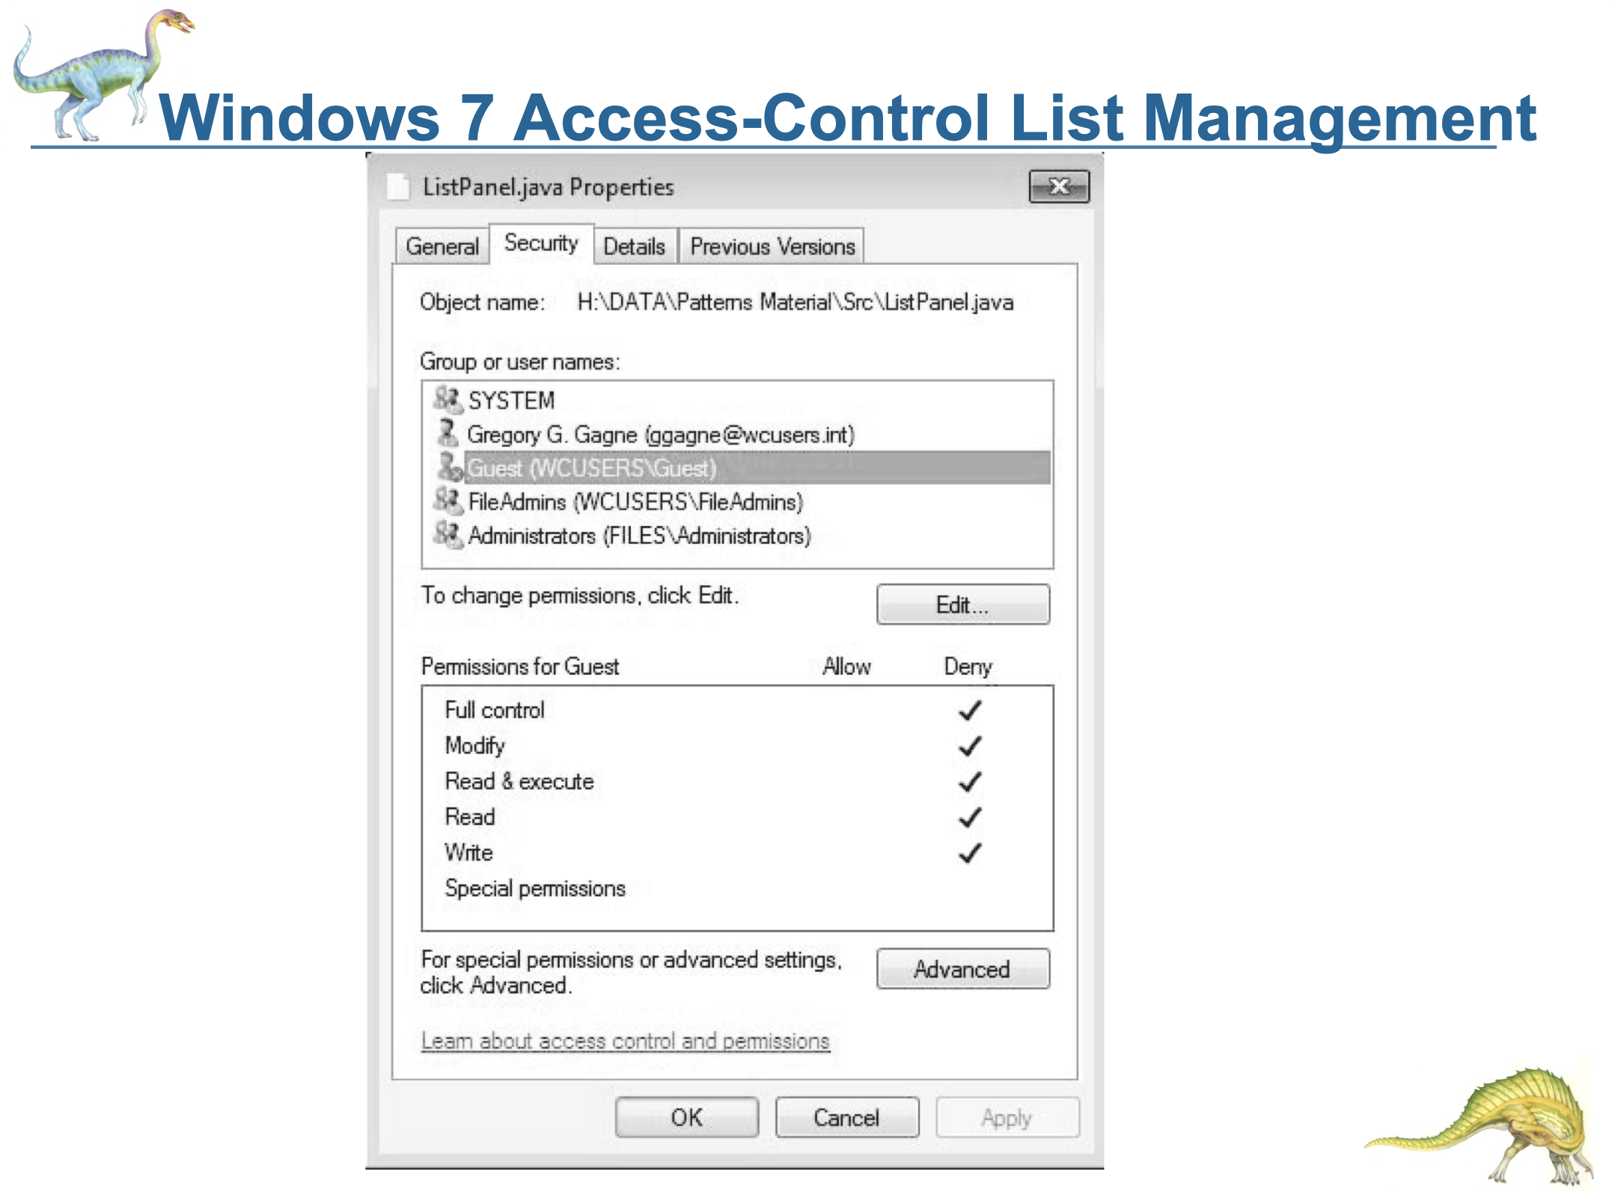

Slide 68
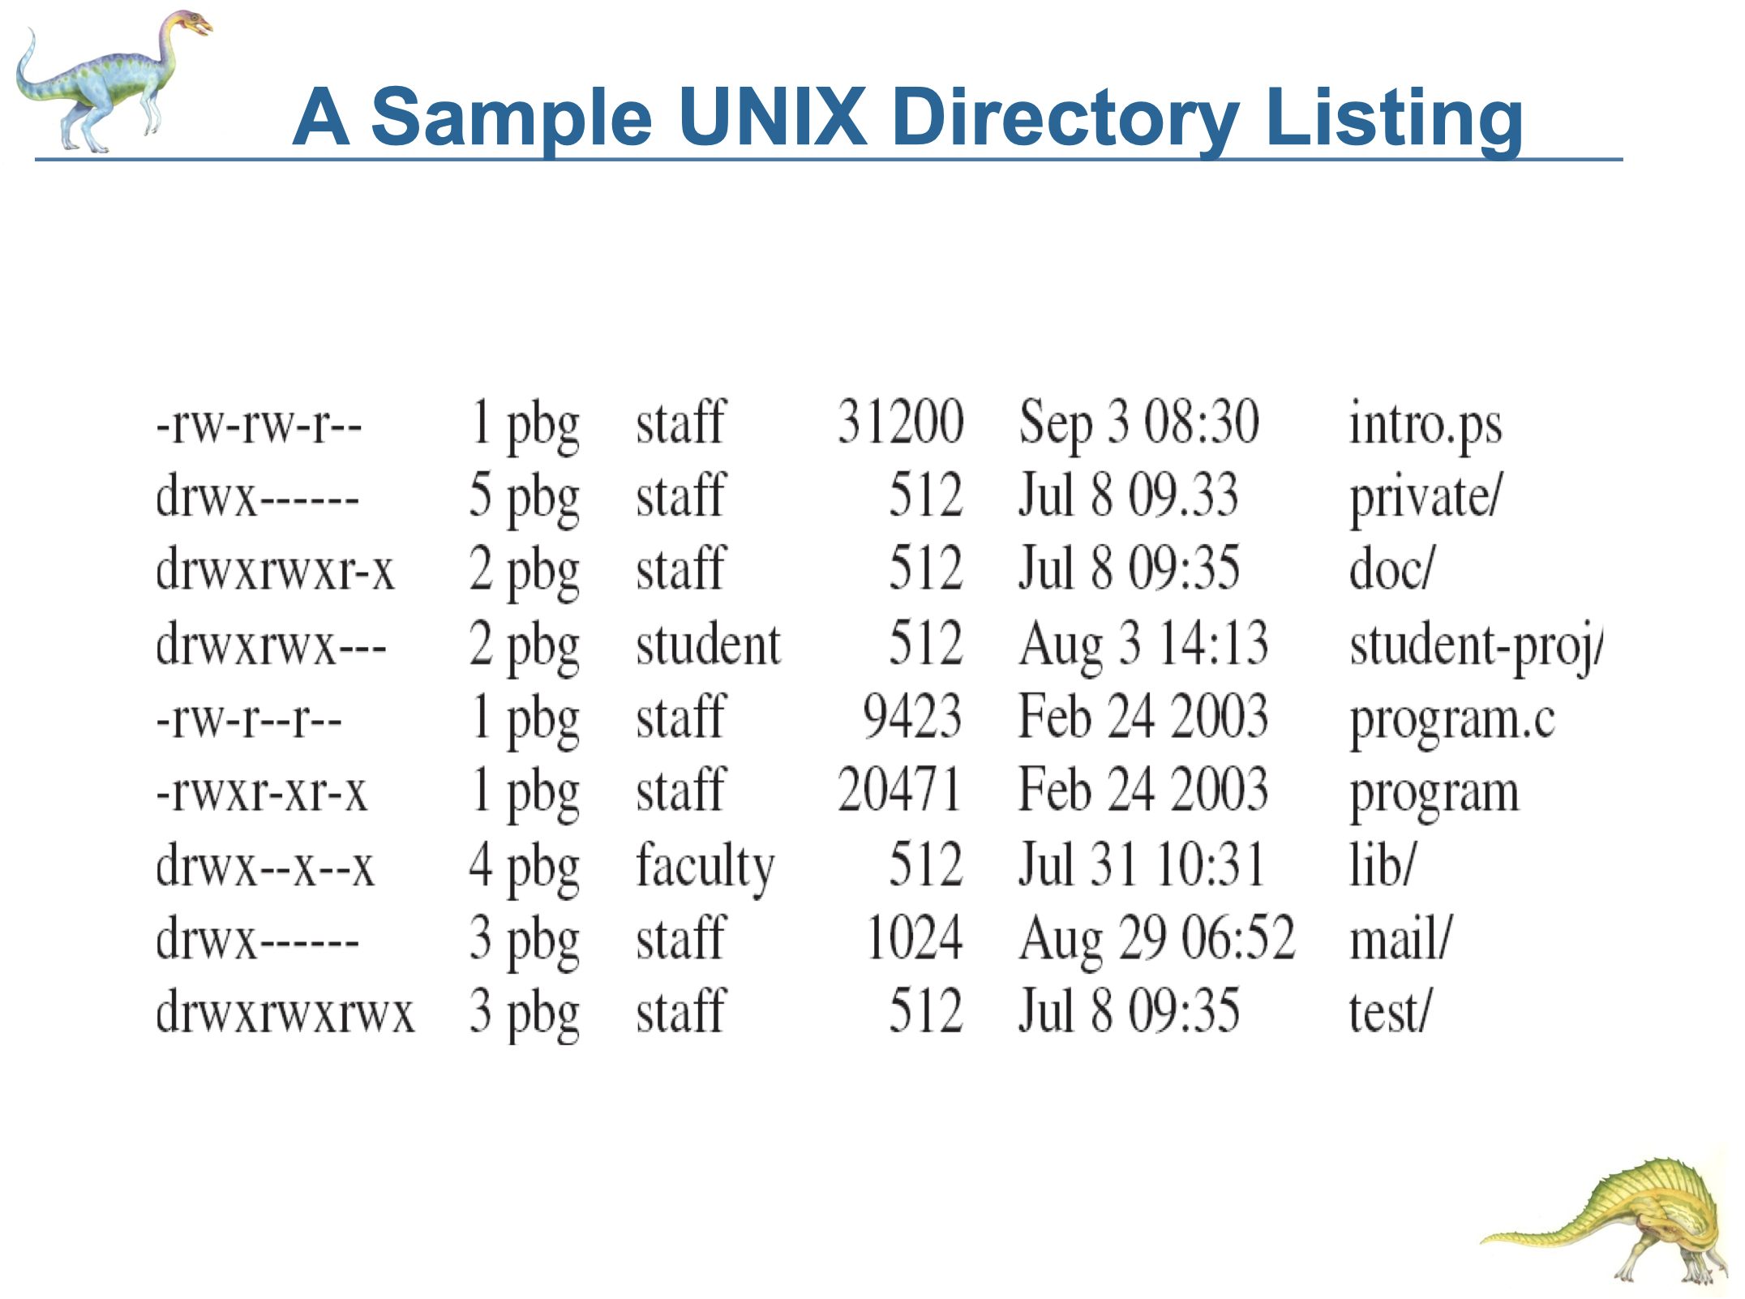

Slide 69
5.6 文件的共享与文件保护---磁盘容错技术
容错技术是通过在系统中设置冗余部件来提高系统可靠性的一种技术。
磁盘容错技术是通过增加冗余的磁盘驱动器、磁盘控制器等，来提高磁盘系统的可靠性。
磁盘容错技术分为三级：
SFT（System Fault Tolerance)-1是低级磁盘容错技术，主要用于防止磁盘表面发生缺陷所引起的数据丢失；
SFT-2是中级磁盘容错技术，主要用于防止磁盘驱动器和磁盘控制器故障所引起的系统不正常工作；
SFT-3是系统高级容错技术。

Slide 70
5.6 文件的共享与文件保护---磁盘容错技术
一、第一级容错技术
第一级容错技术包含双份目录、双份文件分配表及写后读校验等措施。
1、双份目录和双份文件分配表
在不同的磁盘上或在磁盘的不同区域中，分别建立两份目录表和FAT。
2、热修复重定向和写后读校验
（1）热修复重定向：系统将一定的磁盘容量作为热修复重定向区，用于存放当发现盘块有缺陷时的待写数据。
（2）写后读校验：为了保证所有写入磁盘的数据，都能写入到完好的磁盘块中，在每次磁盘中写入一个数据块后，又立即从磁盘上读出该数据块到另一缓冲区中，再将该缓冲区的内容与内存缓冲区中在写后仍保留的数据进行比较。
Notes:
2、热修复重定向和写后读校验
由于磁盘价格昂贵，因而只有在磁盘上有较多缺陷或完全损坏时，才换一个新盘；而对于磁盘表面有少量缺陷的情况，则多是采取其它补救措施后继续使用。补救措施主要用于防止将数据写入有缺陷的盘块中。
（1）热修复重定向：系统将一定的磁盘容量作为热修复重定向区，用于存放当发现盘块有缺陷时的待写数据。
（2）写后读校验：为了保证所有写入磁盘的数据，都能写入到完好的磁盘块中，在每次磁盘中写入一个数据块后，又立即从磁盘上读出该数据块到另一缓冲区中，再将该缓冲区的内容与内存缓冲区中在写后仍保留的数据进行比较。

Slide 71
5.6 文件的共享与文件保护---磁盘容错技术
二、第二级容错技术
SFT-1只能用于防止由磁盘表面部分故障造成的数据丢失，如果磁盘驱动器发生故障，则无能为力。
SFT-2用于防止驱动器和控制器故障
1、磁盘镜像
在同一磁盘控制器下，再增设一个完全相同的磁盘驱动器。在每次向主磁盘写入数据后，都要再同样地写到备份磁盘上。
优点：在一个磁盘驱动器发生故障时，不会造成数据的丢失。
缺点：如果磁盘控制器发生故障，或主机到磁盘控制器之间的I/O通道发生了故障，则磁盘镜像功能便起不到保护作用。

Slide 72
5.6 文件的共享与文件保护---磁盘容错技术
图 5-26 磁盘镜像示意

Slide 73
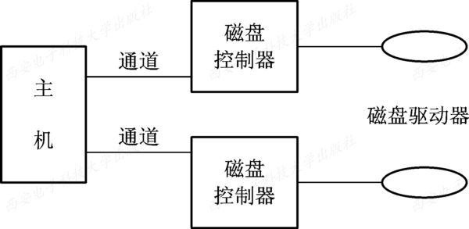
5.6 文件的共享与文件保护---磁盘容错技术
2、磁盘双工
将两台磁盘驱动器分别接到两个磁盘控制器。
优点：磁盘镜像和磁盘双工，在当前计算机系统工种中经常使用，是一种行之有效的数据保护手段。
缺点：技术复杂，误操作很容易造成数据丢失，甚至造成硬件的损坏。
图5-27 磁盘双工示意图

Slide 74
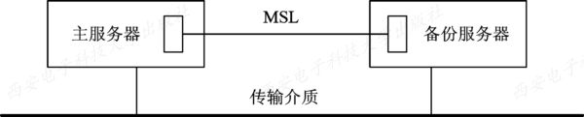
5.6 文件的共享与文件保护---磁盘容错技术
三、基于集群技术的容错功能
利用集群技术实现的系统容错。既可提高计算机并行处理能力，也可提高系统的可用性。
1、双机热备份
利用两台处理能力完全相同的服务器，一台做主服务器，一台做备份服务器。
优点：提高系统可用性，易于实现，主副完全独立，安全性好。
缺点：备份服务器处于等待状态，系统利用率低（50%）。

Slide 75
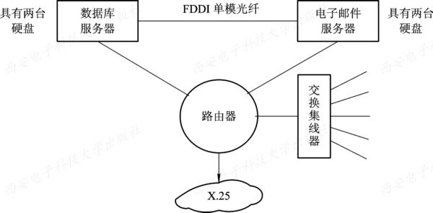
5.6 文件的共享与文件保护---磁盘容错技术
2、双机互为备份
利用两台处理能力完全相同的服务器，通过专线连接，两机为用户提供服务的同时，互相备份对方数据
优点：两台服务器同时处理任务，提高系统效率
缺点：发生故障迁移过程有系统停顿，网络开销大
图5-29 双机互为备份系统的示意图

Slide 76
5.6 文件的共享与文件保护---磁盘容错技术
3、公用磁盘模式
将多台计算机连接到一台公共的磁盘系统上。该公共磁盘被划分为多个卷，每台计算机使用一个卷。
如果某台计算机发生故障，此时系统将重新进行配置，根据某种调度策略来选择另一台替代机器，后者对发生故障的机器的卷拥有所有权，从而可接替故障计算机所承担的任务。
优点：消除了信息的复制时间，减少了网络和服务器的开销。

Slide 77
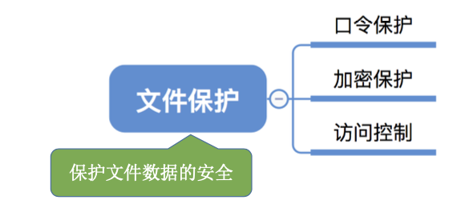

Slide 78
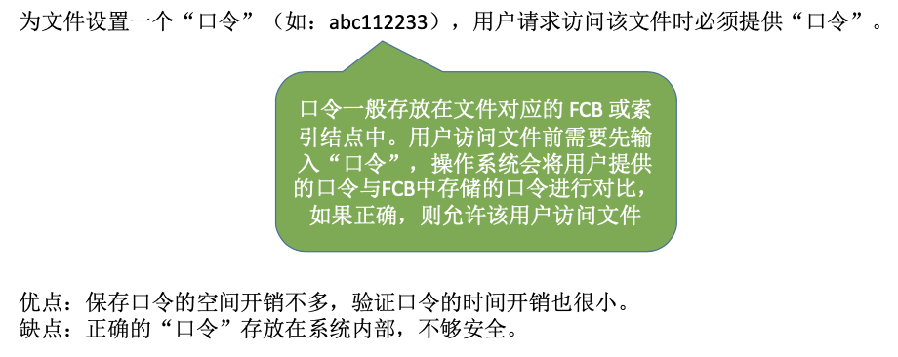
口令保护

Slide 79
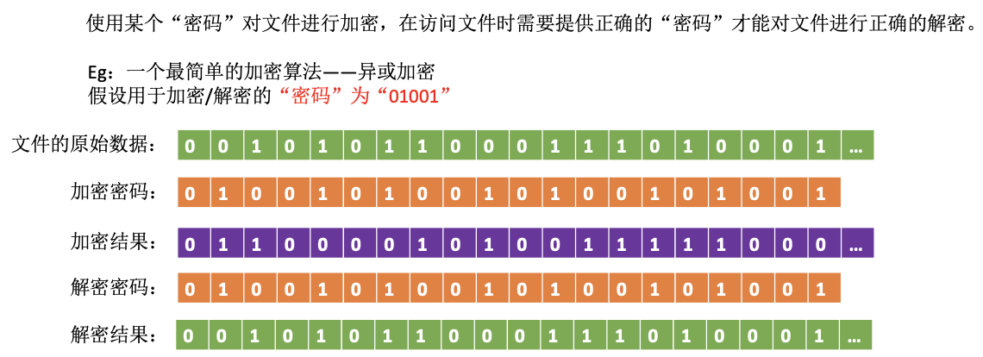
加密保护

Slide 80
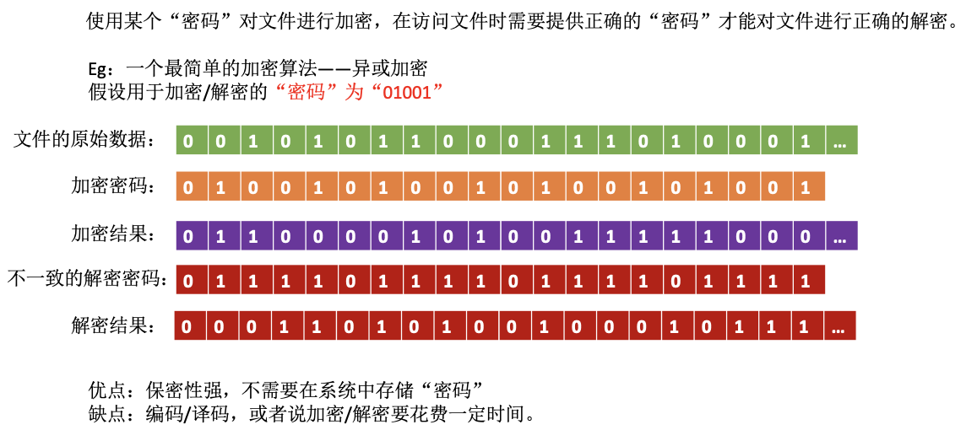
加密保护

Slide 81
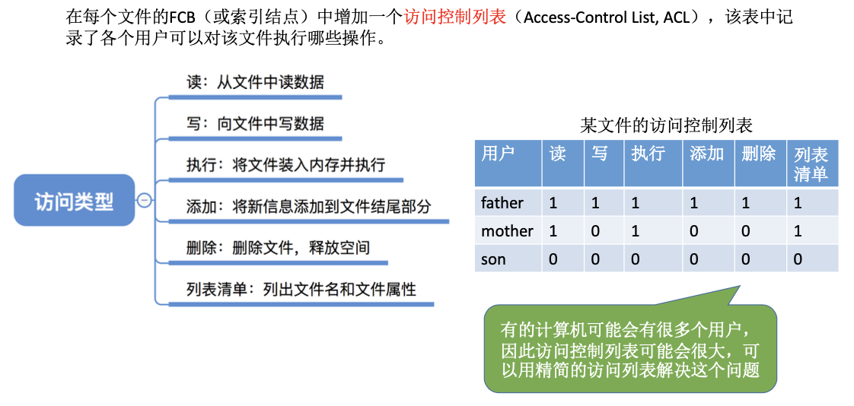
访问控制

Slide 82
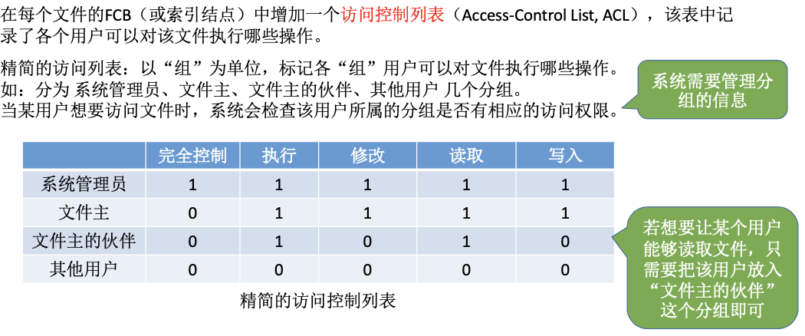
访问控制

Slide 83
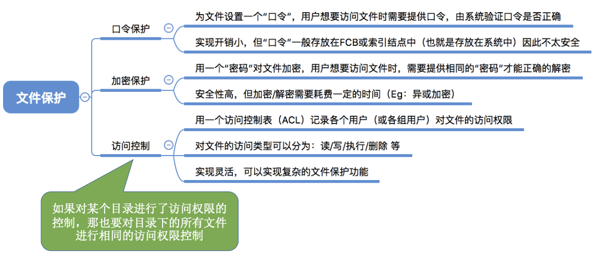

Slide 84
本章结束了，你应该能够：
理解文件、文件系统的概念
了解文件类型及文件操作
理解文件的逻辑结构；
掌握文件的物理结构及外存分配方式
了解目录管理的目的及方法
掌握文件存储空间管理的基本方法
了解文件共享的方法
了解文件保护方法

